Slide 1


TRƯỜNG KỸ THUẬT VÀ CÔNG NGHỆ
NGÀNH CÔNG NGHỆ THÔNG TIN
KHÓA LUẬN TỐT NGHIỆP
HỌC KỲ II, NĂM HỌC 2024 – 2025
ĐỀ TÀI:
XÂY DỰNG CÔNG CỤ
ĐÁNH GIÁ CHẤT LƯỢNG MÃ HTML, CSS, JAVASCRIPT TỰ ĐỘNG
Giáo viên hướng dẫn:
ThS. Nguyễn Ngọc Đan Thanh
Sinh viên thực hiện:
Họ tên: Âu Kim Hà
MSSV: 110121020
Lớp: DA21TTC
01
Trà Vinh, tháng 06 năm 2025
Notes:
jhjhjh

Slide 2

NỘI DUNG CHÍNH
PHẦN 1: TỔNG QUAN
PHẦN 2: NGHIÊN CỨU LÝ THUYẾT
PHẦN 3: THỰC HIỆN HÓA NGHIÊN CỨU
PHẦN 4: KẾT QUẢ NGHIÊN CỨU
PHẦN 5: KẾT LUẬN
02

Slide 3
PHẦN 1: TỔNG QUAN
1. Lý do chọn đề tài
3. Phạm vi nghiên cứu
Đảm bảo chất lượng mã nguồn
Việc kiểm tra thủ công tốn thời gian
Các công cụ hiện có yêu cầu cài đặt phức tạp
Ngôn ngữ HTML
Ngôn ngữ CSS
Ngôn ngữ JAVSSCRIP
2. Mục tiêu nghiên cứu
4. Đối tượng nghiên cứu
Tích hợp các công cụ hiện đại
Phát triển công cụ kiểm tra mã nguồn
Mã nguồn HTML, CSS, JAVASCRIPT
Công cụ W3C validator, ESLint, Stylelint
03

Slide 4
PHẦN 2: NGHIÊN CỨU LÝ THUYẾT
01
02
03
TỔNG QUAN VỀ
HTML, CSS, JAVASCRIPT
PHÂN LOẠI
CÁC LỖI MÃ NGUỒN
CÁC CÔNG CỤ
VÀ THƯ VIỆN HỖ TRỢ
04

Slide 5
PHẦN 2: NGHIÊN CỨU LÝ THUYẾT
01
TỔNG QUAN VỀ HTML, CSS, JAVASCRIPT
 | HTML | CSS | JAVASCRIPT
Vai trò | Định nghĩa cấu trúc trang web | Định kiểu trình bày | Thêm tính tương tác
Lỗi phổ biến | Thiếu thẻ đóng Thuộc tính không hợp lệ | Thiếu dấu ; Sai chính tả thuộc tính | Lỗi cú pháp (thiếu dấu ngoặc }) Biến chưa khai báo
05

Slide 6
PHẦN 2: NGHIÊN CỨU LÝ THUYẾT
02
PHÂN LOẠI LỖI MÃ NGUỒN
 | HTML | CSS | JS
Lỗi ngữ nghĩa | Thiếu thẻ đóng Sai thuộc tính | Thiếu dấu ; Sai chính tả thuộc tính | Thiếu dấu ngoặc { , } Thiếu dấu hai chấm trong đối tượng(:)
Lỗi cú pháp | Trùng ID | Giá trị không hợp lệ | Gọi hàm không tồn tại
06

Slide 7
PHẦN 2: NGHIÊN CỨU LÝ THUYẾT
02
CÁC CÔNG CỤ VÀ THƯ VIỆN HỖ TRỢ
CÔNG CỤ | HTML | CSS | JS
HTMLHint | 
Stylelint |  | 
ESLint |  |  | 
W3C Validator |  | 
07

Slide 8
PHẦN 2: NGHIÊN CỨU LÝ THUYẾT
02
CÁC CÔNG CỤ VÀ THƯ VIỆN HỖ TRỢ
THƯ VIỆN | HTML | CSS | JS
BeautifulSoup | 
Lxml | 
Cssutils |  |  | 
re |  |  | 
07

Slide 9
PHẦN 3: THỰC HIỆN HÓA NGHIÊN CỨU
01
02
CHỨC NĂNG CỦA HỆ THỐNG
THIẾT KẾ
08

Slide 10
PHẦN 3: THỰC HIỆN HÓA NGHIÊN CỨU
01
CHỨC NĂNG CỦA HỆ THỐNG
 | QUẢN TRỊ | GIẢNG VIÊN | SINH VIÊN
Đăng nhập, đăng ký |  |  | 
Quản lý người dùng | 
Quản lý sinh viên |  | 
Quản lý lớp học |  | 
Quản lý bài tập |  | 
Kiểm tra mã |  |  | 
Làm bài, nộp bài |  |  | 
Tham gia lớp học |  |  | 
10

Slide 11
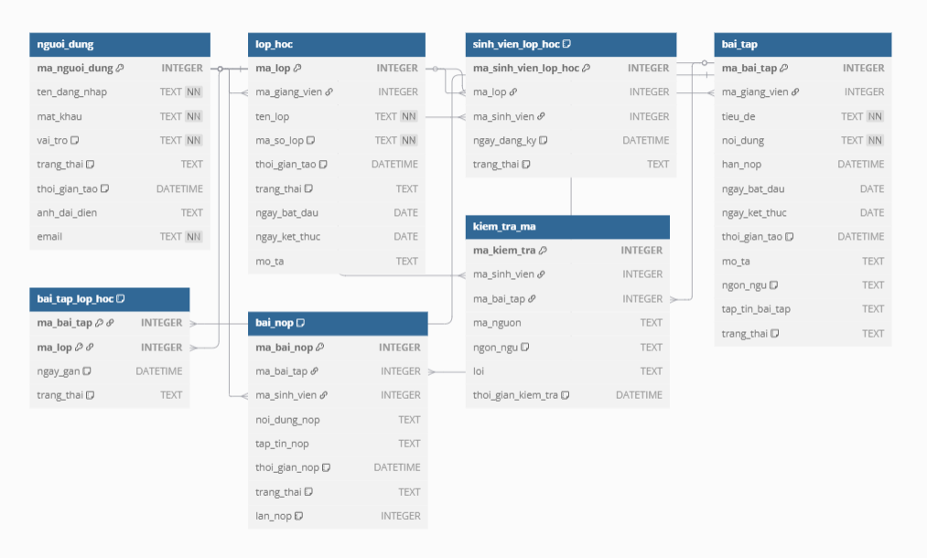
PHẦN 3: THỰC HIỆN HÓA NGHIÊN CỨU
02
THIẾT KẾ
Mô hình thực thể kết hợp (ERD)
11

Slide 12
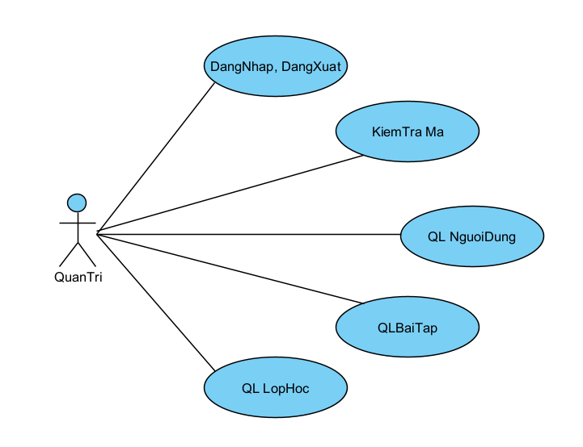
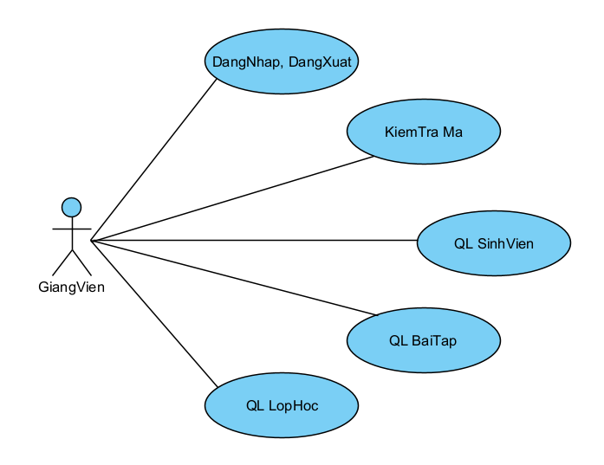
PHẦN 3: THỰC HIỆN HÓA NGHIÊN CỨU
02
THIẾT KẾ
Mô hình Use Case quản trị
Mô hình Use Case giảng viên
12

Slide 13
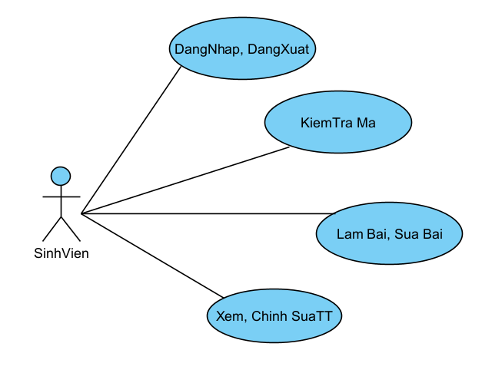
PHẦN 3: THỰC HIỆN HÓA NGHIÊN CỨU
02
THIẾT KẾ
Mô hình Use Case sinh viên
13

Slide 14
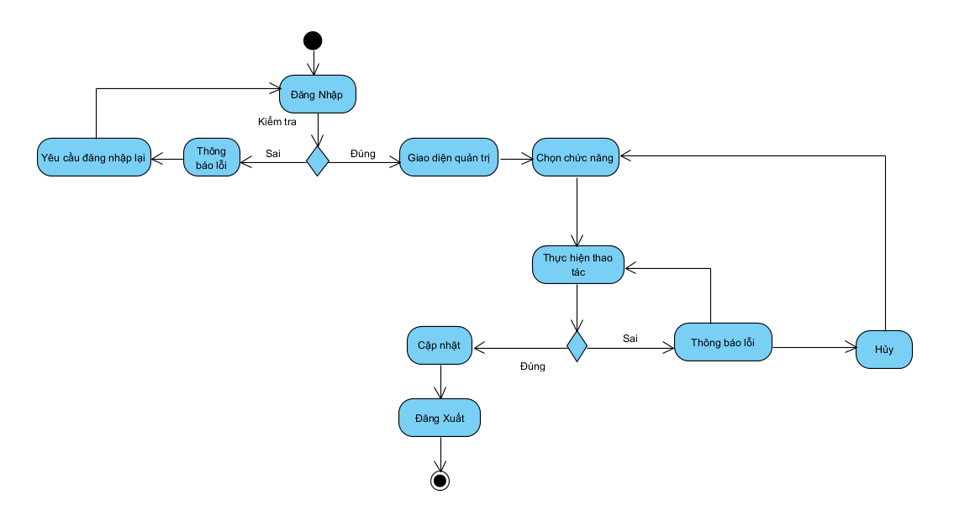
PHẦN 3: THỰC HIỆN HÓA NGHIÊN CỨU
02
THIẾT KẾ
Mô hình hoạt động của quản trị
14

Slide 15
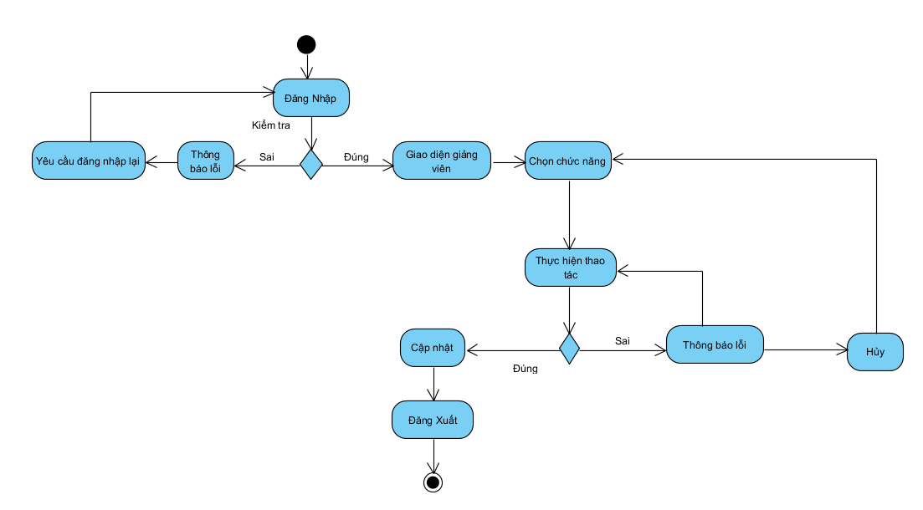
PHẦN 3: THỰC HIỆN HÓA NGHIÊN CỨU
02
THIẾT KẾ
Mô hình hoạt động của giảng viên
15

Slide 16
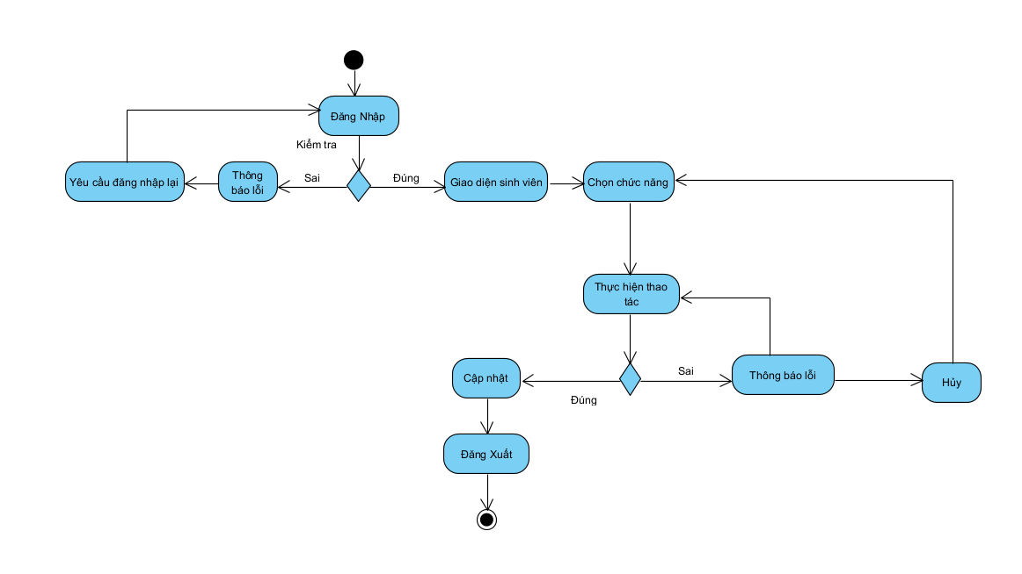
PHẦN 3: THỰC HIỆN HÓA NGHIÊN CỨU
02
THIẾT KẾ
Mô hình hoạt động của giảng viên
16

Slide 17
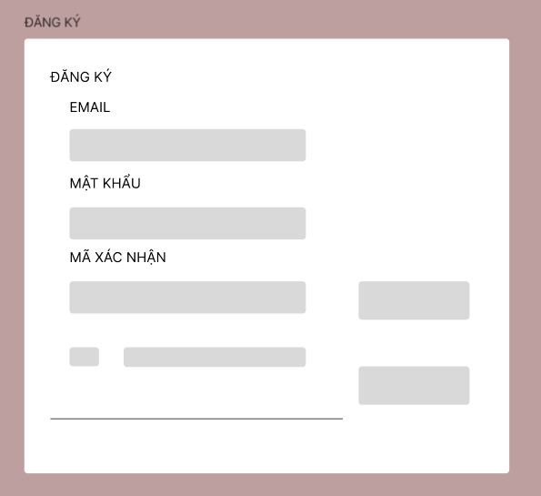
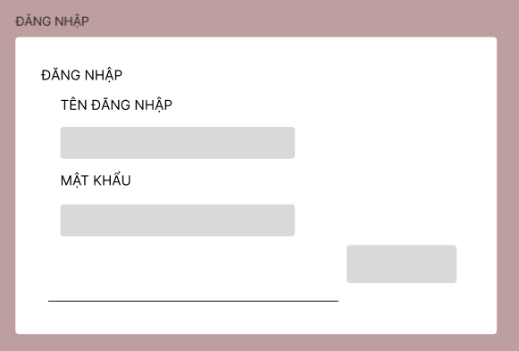
PHẦN 3: THỰC HIỆN HÓA NGHIÊN CỨU
02
THIẾT KẾ
Giao diện đăng ký
Giao diện đăng nhập
17

Slide 18

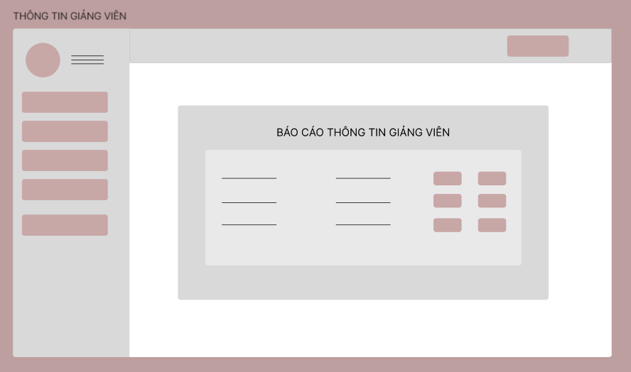
PHẦN 3: THỰC HIỆN HÓA NGHIÊN CỨU
02
THIẾT KẾ
Giao diện trang chủ
Giao diện thông tin giảng viên
18

Slide 19
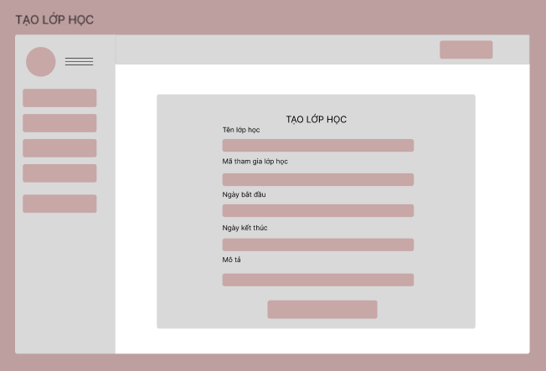
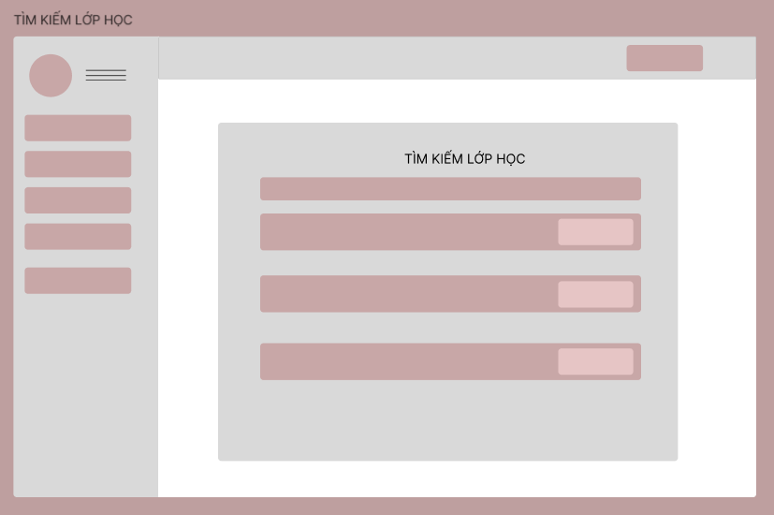
PHẦN 3: THỰC HIỆN HÓA NGHIÊN CỨU
02
THIẾT KẾ
Giao diện trang tạo lớp học
Giao diện trang tìm kiếm lớp học
19

Slide 20
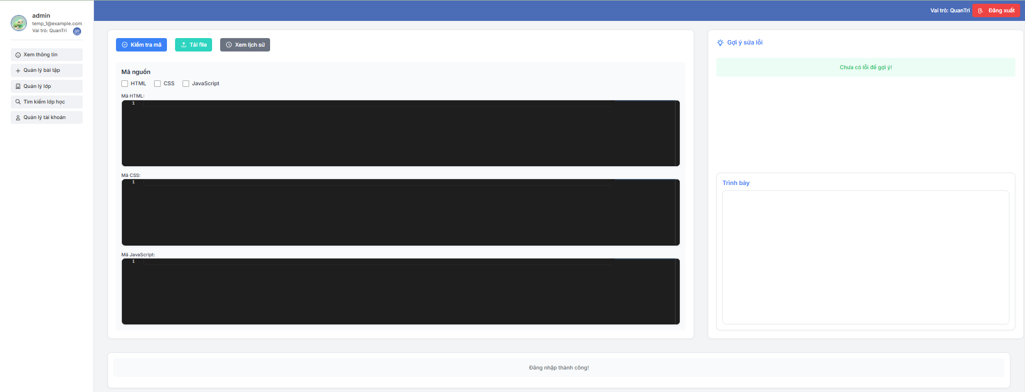
PHẦN 4: KẾT QUẢ NGHIÊN CỨU
Giao diện trang chủ
20

Slide 21
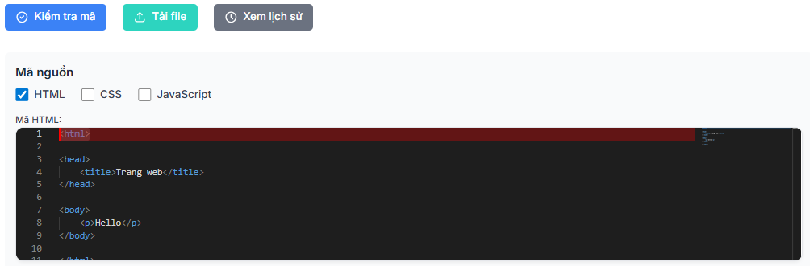
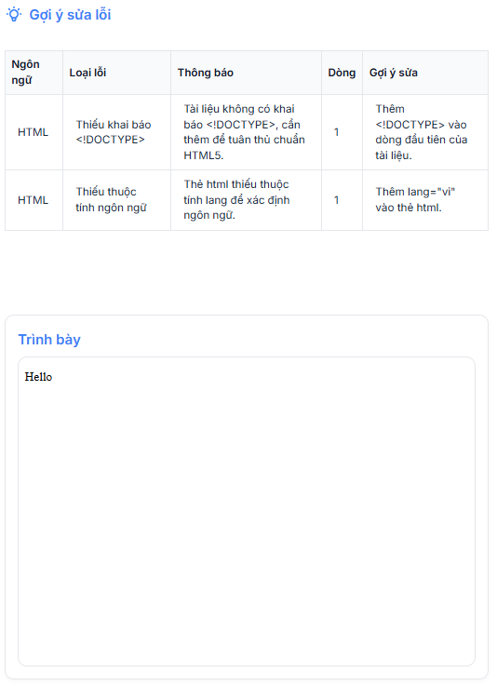
PHẦN 4: KẾT QUẢ NGHIÊN CỨU
Kiểm tra và hỗ trợ gợi ý sửa lỗi mã HTML
<html>
<head>
<title>Trang web</title>
</head>
<body>
<h1>Chào mừng</h1>
</body>
</html>
21

Slide 22
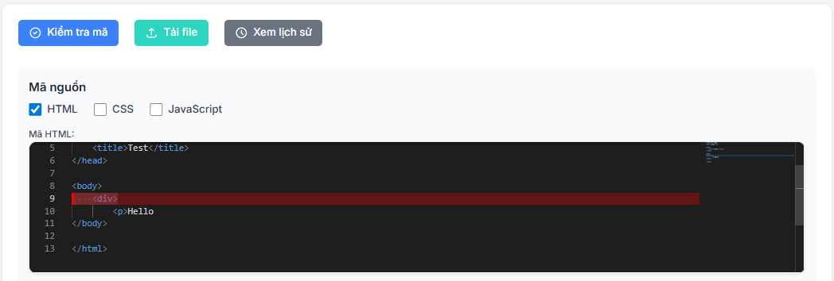
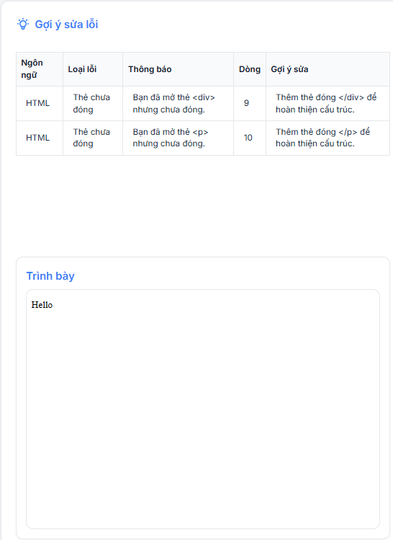
PHẦN 4: KẾT QUẢ NGHIÊN CỨU
Kiểm tra và hỗ trợ gợi ý sửa lỗi mã HTML
<!DOCTYPE html>
<html lang ="vi">
<head>
<title>Trang web</title>
</head>
<body>
<div>
<p>Nội dung
</body>
</html>
22

Slide 23
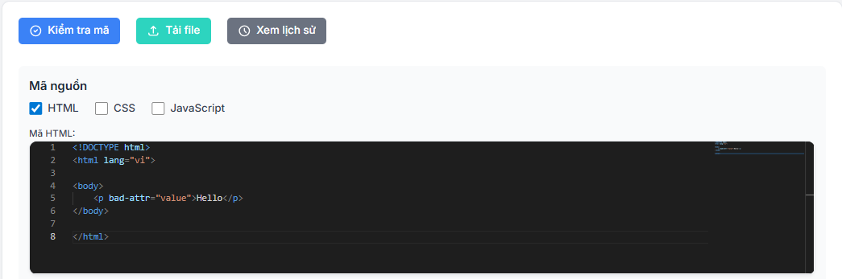
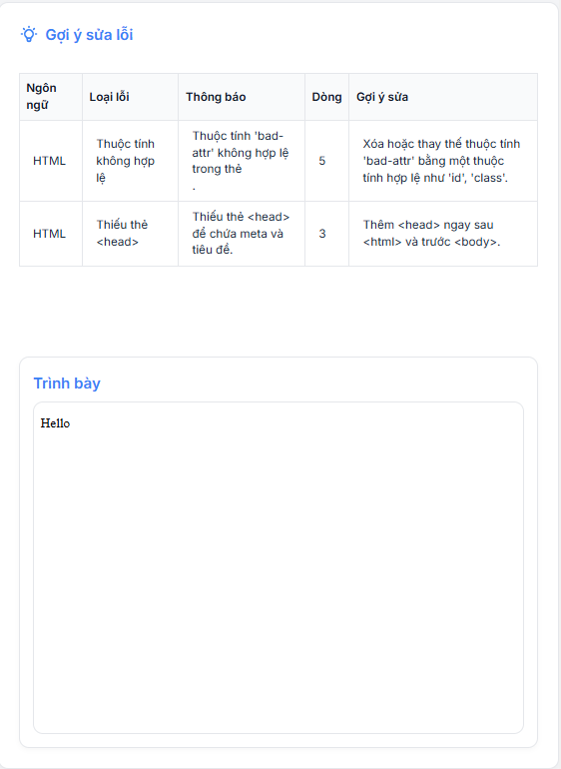
PHẦN 4: KẾT QUẢ NGHIÊN CỨU
Kiểm tra và hỗ trợ gợi ý sửa lỗi mã HTML
<!DOCTYPE html>
<html lang="vi">
<body>
<p bad-attr="value">Hello</p>
</body>
</html>
23

Slide 24
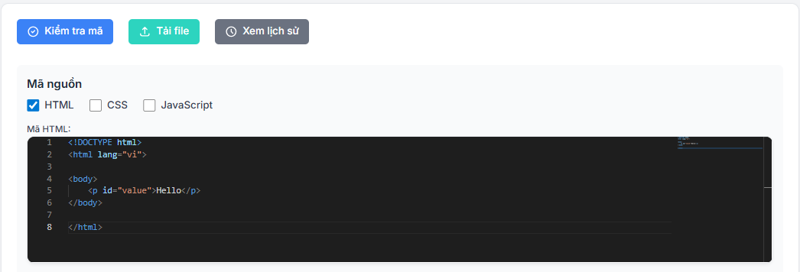
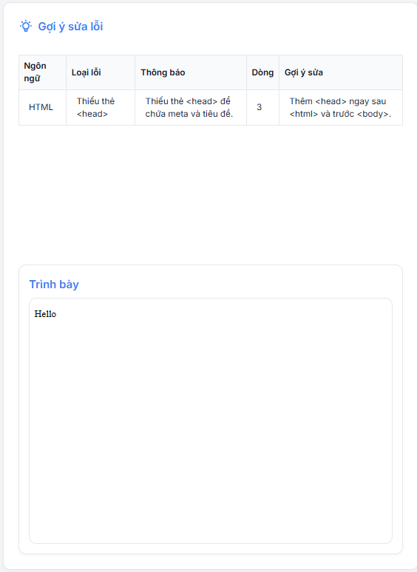
PHẦN 4: KẾT QUẢ NGHIÊN CỨU
Kiểm tra và hỗ trợ gợi ý sửa lỗi mã HTML
<!DOCTYPE html>
<html lang="vi">
<body>
<p id="value">Hello</p>
</body>
</html>
24

Slide 25
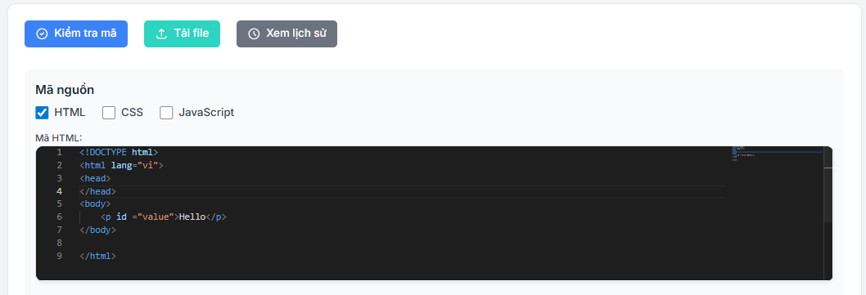
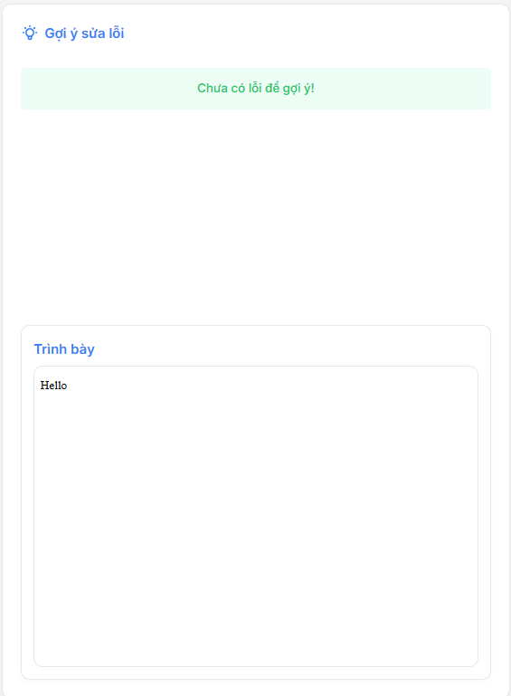
PHẦN 4: KẾT QUẢ NGHIÊN CỨU
Kiểm tra và hỗ trợ gợi ý sửa lỗi mã HTML
<!DOCTYPE html>
<head>
</head>
<html lang="vi">
<body>
<p id="value">Hello</p>
</body>
</html>
25

Slide 26
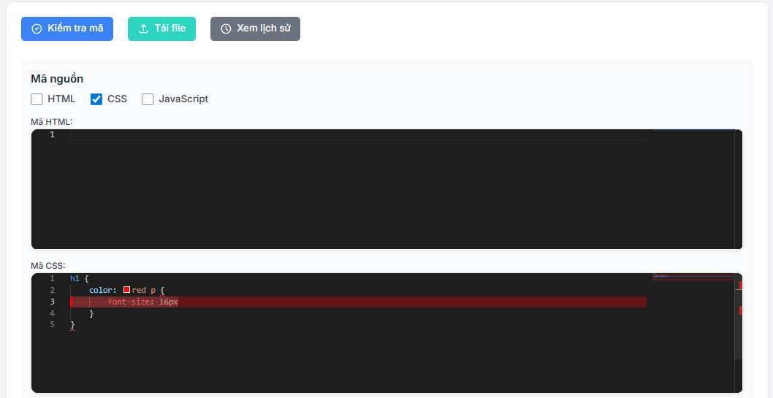
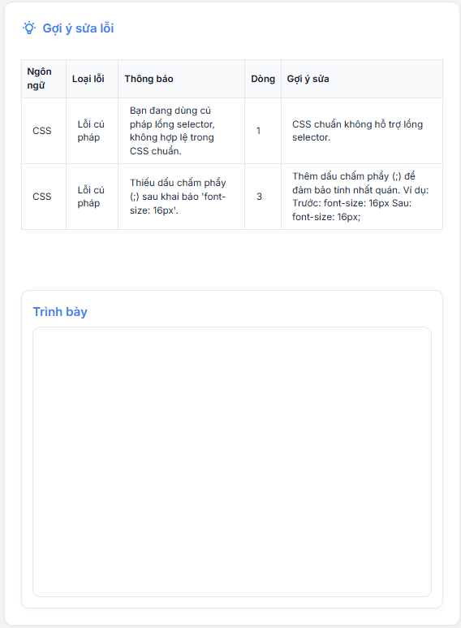
PHẦN 4: KẾT QUẢ NGHIÊN CỨU
Kiểm tra và hỗ trợ gợi ý sửa lỗi mã CSS
26

Slide 27
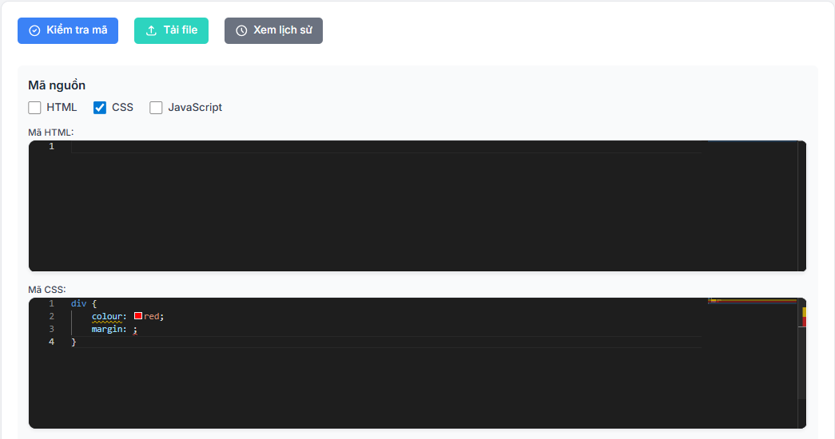
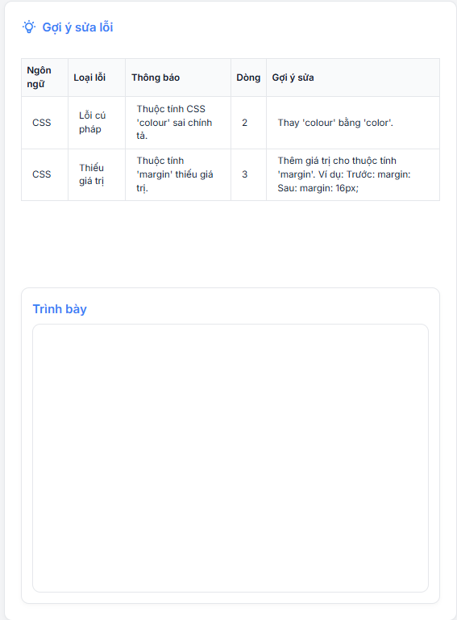
PHẦN 4: KẾT QUẢ NGHIÊN CỨU
Kiểm tra và hỗ trợ gợi ý sửa lỗi mã CSS
27

Slide 28
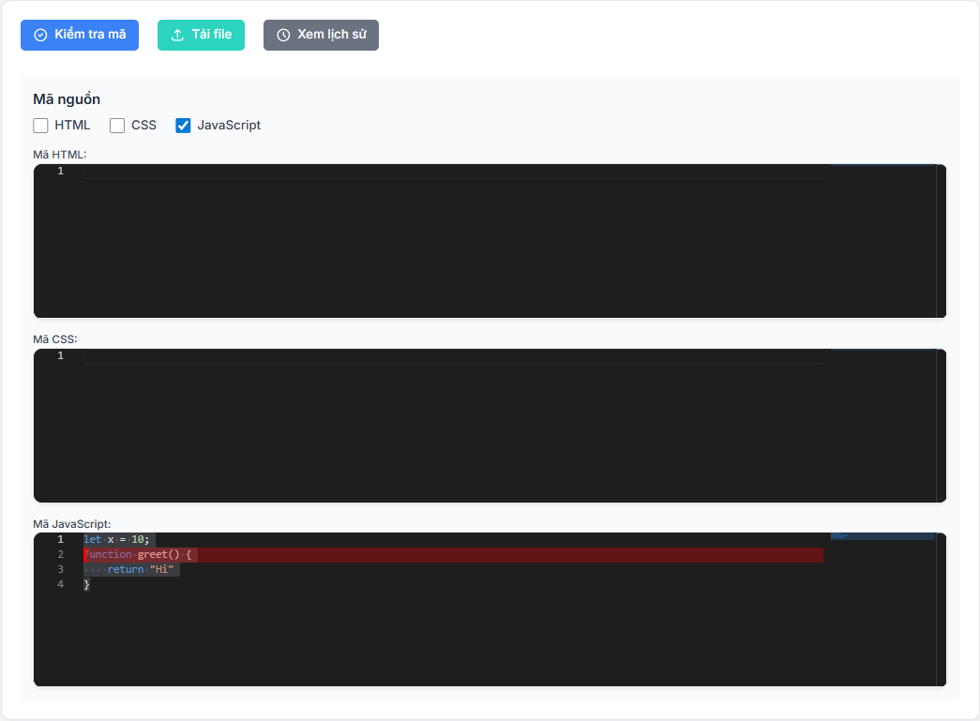
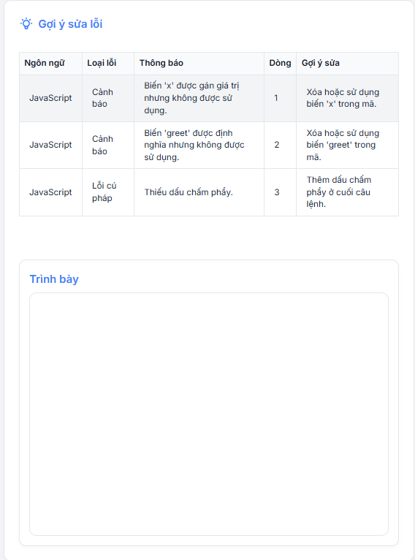
PHẦN 4: KẾT QUẢ NGHIÊN CỨU
Kiểm tra và hỗ trợ gợi ý sữa lỗi mã JAVASCRIPT
Kiểm tra và hỗ trợ gợi ý sửa lỗi mã JAVASCRIPT
28

Slide 29
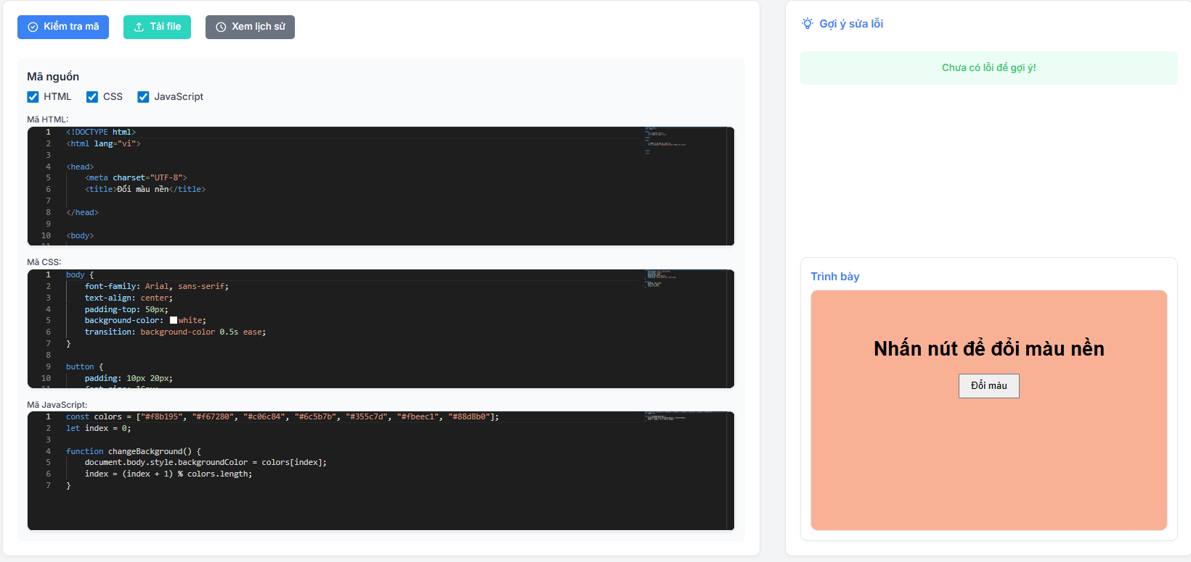
PHẦN 4: KẾT QUẢ NGHIÊN CỨU
Kiểm tra và hỗ trợ gợi ý sửa lỗi mã HTML, CSS JAVASCRIPT
29

Slide 30
PHẦN 5: KẾT LUẬN
1. KẾT LUẬN
Đề tài đã đạt được những mục tiêu sau
Xây dựng được công cụ đánh giá chất lượng mã HTML, CSS, JAVASCRIPT
Hệ thống đáp ứng tốt các chức năng: quản lý người dùng, lớp học, bài tập
Giao diện thân thiện, phân quyền rõ ràng, tích hợp API hiệu quả.
2. HƯỚNG PHÁT TRIỂN
Nâng cấp khả năng phát hiện lỗi logic phức tạp (vòng lặp vô hạn, selector sai...)
Tích hợp chấm điểm tự động linh hoạt theo tiêu chí giảng viên đặt ra
Xây dựng thư viện bài tập mẫu theo chủ đề và cấp độ
30

Slide 31
DEMO
Notes:
jhjhjh

Slide 32




CẢM ƠN QUÝ THẦY, CÔ ĐÃ LẮNG NGHE

